Slide 1

nǐ men hǎo
你 们 好！
奥伦塞官方语言学校
Shirou y Liu Yang

Slide 2
你好

Slide 3
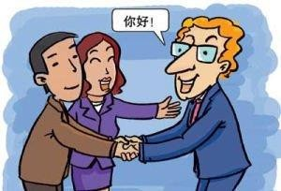
中国人打招呼
正式
你好！
darse la mano

Slide 4
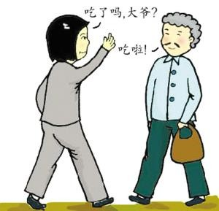
非正式
（你）吃了吗？
（nǐ ）chī le ma ？

Slide 5
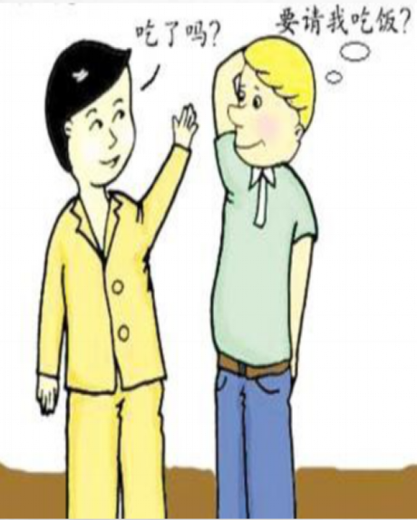
Normalmente, cuando preguntamos a alguien “吃了 吗 ？”, no significa que queremos saber si comiste o no, tampoco invitarte a comer. Es una forma desde la década de 1960.

Slide 6
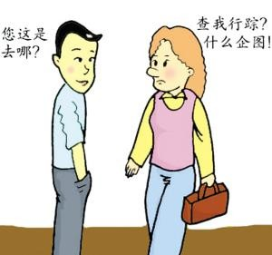
你/您（这是）去 哪？
A dónde vas/ va ?

Slide 7
你去哪儿？ nǐ qù nǎ ？
Cuando preguntamos a alguien “你去哪？”，no es que queremos saber tu pista. Es una forma para terminar la conversación en pocos segundos.
Si no quieres decir nada sobre la cosa privada, puedes decir “voy a trabajar/ estudiar/ o tengo asuntos por allí”
Normalmente la gente no va a preguntar más, y luego te habla
“再见”

Slide 8
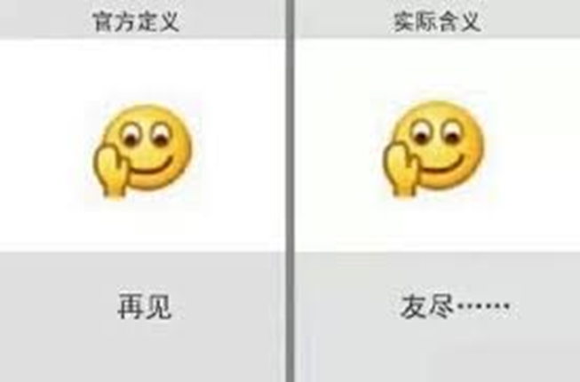

“再见”
adiós
adiós para siempre 永别
Significa que alguien no quiere hablar y quiere
terminar el tema

Slide 9
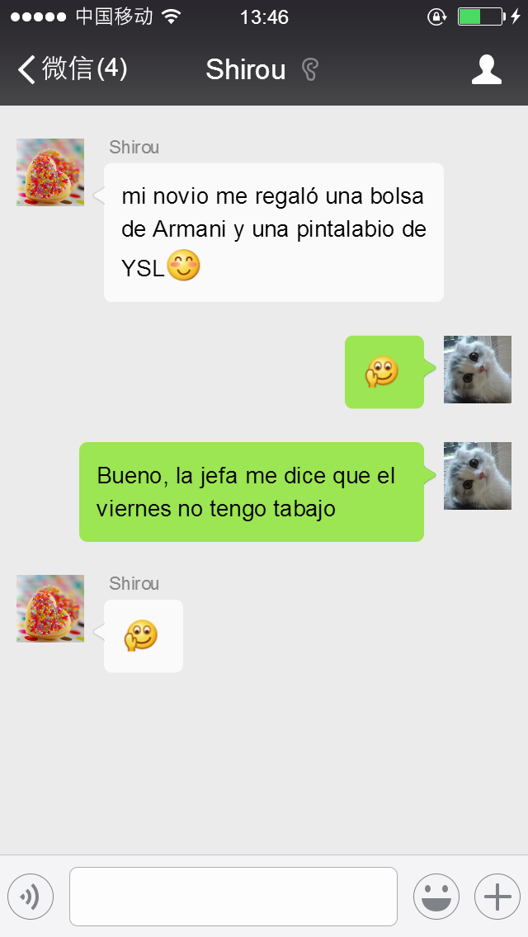
Ejemplo

Slide 10
nǐ hǎo ！ nǐ hǎo ma
A：你好！ 你好吗？
wǒ hěn hǎo 。/wǒ bù hǎo。
B：我很好。 /我不好。

Slide 11

¡Buenos días!
zǎo shàng hǎo
A：早上好！
zǎo shàng hǎo
B: 早上好！
shàng wǔ hǎo
A：上午好！
shàng wǔ hǎo
B: 上午好！

Slide 12
¡Buenas tardes!
xià wǔ hǎo
A：下午好！
xià wǔ hǎo
B: 下午好！

Slide 13


¡Buenas noches!
xià wǔ hǎo
A：晚上好！
xià wǔ hǎo
B: 晚上好！
wǎn ān
A：晚安！
wǎn ān
B: 晚安！

Slide 14
rì cháng yòng yǔ
日 常 用 语
Frases usuales
zài jiàn
A：再见！
zài jiàn
B: 再见！

Slide 15
rì cháng yòng yǔ
日 常 用 语
Frases usuales
xiè xie
A：谢谢！(gracias!)
bú kè qì bú yòng xiè
B: 不客气！/ 不用谢！ (de nada)

Slide 16
rì cháng yòng yǔ
日 常 用 语
Frases usuales
duì bù qǐ
A：对不起！(perdón)
méi ɡuān xi
B: 没关系！ (no pasa nada)

Slide 17
rì cháng yòng yǔ
日 常 用 语
Frases usuales
shàng kè
A：上课！(empezamos la clase)
xià kè
B: 下课！(termina la clase)

Slide 18
rì cháng yòng yǔ
日 常 用 语
Frases usuales
shàng kè
A：上课！(empezamos la clase)
xià kè
B: 下课！(termina la clase)

Slide 19
La importancia de caracteres chinos
https://www.youtube.com/watch?v=509ad4eCL40 施氏食獅史
https://www.youtube.com/watch?v=T5FNvW19GbA
https://www.youtube.com/watch?v=troxvPRmZm8

Slide 20
nǐ jiào shénme míngzi ？
你 叫 什 么 名 字？
¿ Cómo te llamas?

Slide 21
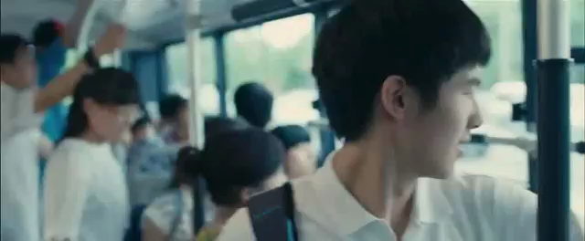

Slide 22
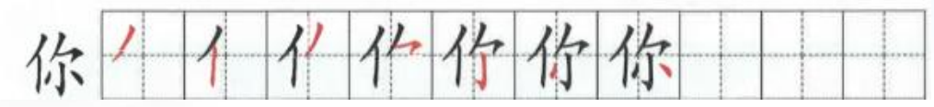
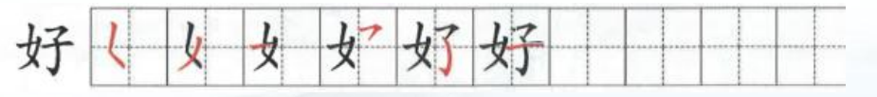
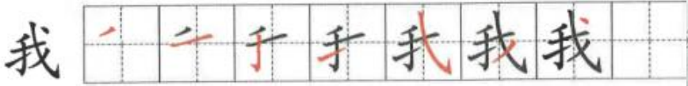
生词 shēng cí
(palabras nuevas)
1.你nǐ：tu
2.好hǎo :bueno
3.我wǒ : yo

Slide 23
生词 shēng cí
(palabras nuevas)
4.叫jiào : llamar
5.什么shénme: qué; cuál
6.名字míngzi: nombre

Slide 24
Nǐ hǎo
A：你好!
Nǐ hǎo
B：你好!
Nǐ jiào shénme míngzi ？
A：你叫什么名字？
Wǒ jiào liú yáng nǐ ne
B：我叫刘洋。你呢？
wǒ jiào liú shī lù
A: 我叫刘诗璐。
diálogo

Slide 25
diálogo
• A：nǐ jiào shénme míngzi ？
你 叫 什 么 名 字？
• B：Wǒ jiào ……。
我 叫……。

Slide 26
视频

